Slide 1



Slide 2
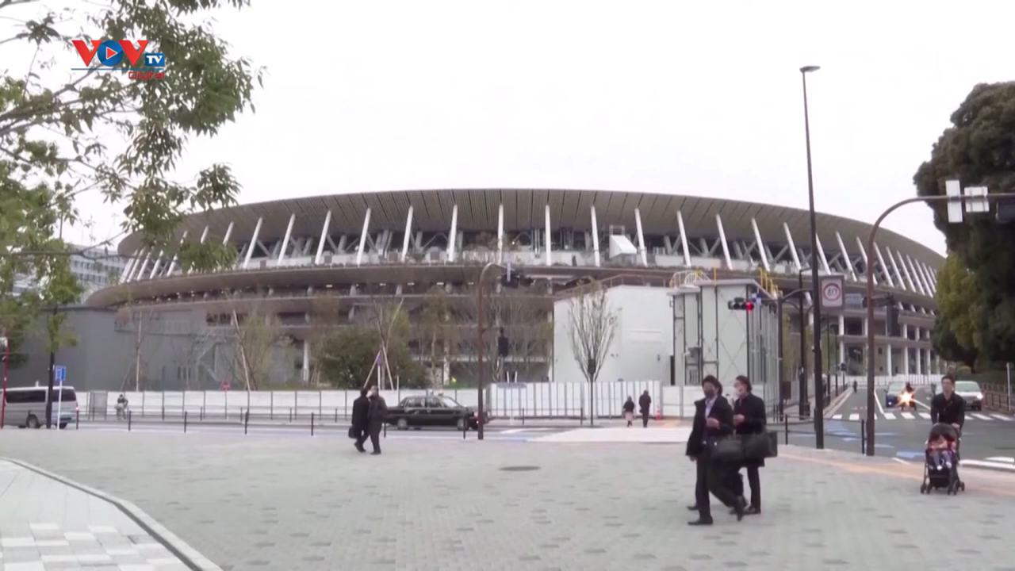

Slide 3


Thế vận hội này được tổ chức ở đâu? Vào thời gian nào?
Thế vận hội Ô-lim-pic được tổ chức tại Thủ đô To-ky-o Nhật Bản.

Slide 4
Mục đích của thế vận hội tổ chức để làm gì?
Mục đích của thế vận hội là tranh tài thể thao giữa các quốc gia trên toàn thế giới, thể hiện sự liên kết, đoàn kết thống nhất và bình đẳng giữa các châu lục.

Slide 5





Slide 6


Slide 7
Hoạt động 2: Tìm hiểu một số biện pháp xây dựng
thế giới hoà bình.

Slide 8

Đọc thông tin và quan sát hình 5, hãy thảo luận và nêu một số biện pháp để xây dựng thế giới hoà bình.

Slide 9




Slide 10
- Để xây dựng một thế giới hoà bình cần sự chung tay của toàn nhân loại với các biện pháp như:
+ Tìm hiểu và tích cực tham gia các hoạt động vì hoà bình.
+ Tuyên truyền ý thức bảo vệ hoà bình.
+ Xây dựng mối quan hệ đoàn kết, hữu nghị, nhân ái; không kì thị, phân biệt chủng tộc, màu da.
+ Giải quyết các cuộc xung đột, mâu thuẫn bằng biện pháp hoà bình.

Slide 11
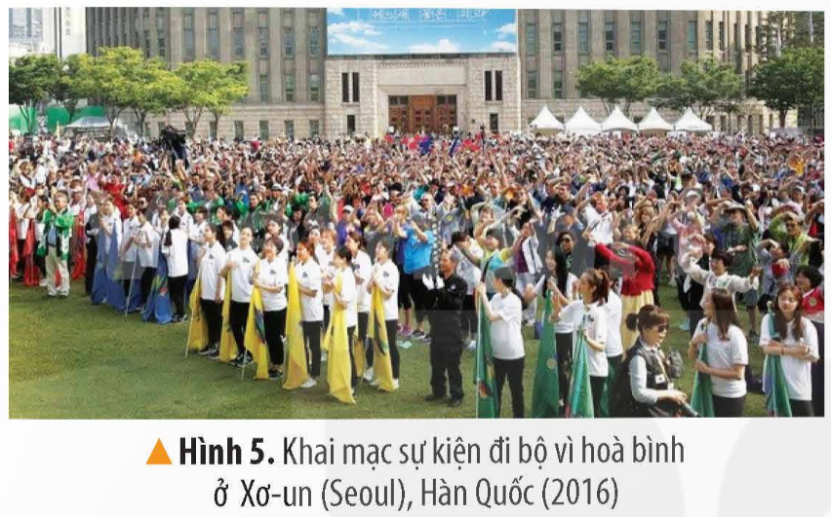
Đọc thông tin trong SGK và trả lời câu hỏi:

Slide 12
Quan sát hình và cho biết sự kiện đi bộ vì hoà bình được tổ chức ở đâu, vào năm nào?
Sự kiện đi bộ vì hoà bình được tổ chức ở Seoul Hàn Quốc vào năm 2016.

Slide 13
Quốc tế lấy ngày kỉ niệm quốc tế hoà bình là ngày nào?
Quốc tế lấy ngày kỉ niệm quốc tế hoà bình là ngày 21/9 hằng năm. Đây là ngày tôn vinh hoà bình, kêu gọi chấm dứt chiến tranh, bạo lực và bất công.

Slide 14


Slide 15
Hoàn thành bảng (theo gợi ý dưới đây vào vở) về ý nghĩa của các tổ chức, phong trào vì hoà bình thế giới.
TT | Tên tổ chức | Mục đích
1 | Liên hợp quốc
2 | Thế vận hội Ô-lim-pic
3 | Phong trào chữ thập đỏ.

Slide 16
TT | Tên tổ chức | Mục đích
1 | Liên hợp quốc | Giữ gìn, bảo vệ nền hoà bình và an ninh thế giới.
2 | Thế vận hội Ô-lim-pic | Là cuộc tranh tài thể thao giữa các quốc gia trên toàn thế giới, nhằm củng cố đoàn kết, thống nhất, bình đẳng giữa các châu lục.
3 | Phong trào chữ thập đỏ. | Tăng cường sự hiểu biết lẫn nhau, sự hợp tác, hữu nghị, hoà bình giữa các dân tộc trên thế giới.

Slide 17
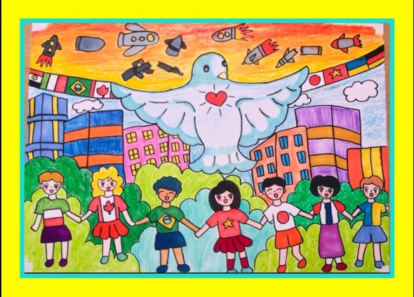
Thuyết trình tranh về chủ đề “Em yêu hoà bình”

Slide 18


Slide 19
Chọn và thực hiện một trong hai nhiệm vụ dưới đây:
1. Hãy kể một hoạt động em đã tham gia (hoặc em biết) để góp phần xây dựng nền hoà bình thế giới.
2. Viết một bức thư (khoảng 10 câu) gửi cho bạn trong đó có đề xuất một số biện pháp để góp phần bảo vệ nền hoà bình thế giới.

Slide 20
- Em có cơ hội thể hiện ý tưởng của mình qua các nét vẽ về hòa bình, phản đối chiến tranh.
- Mỗi bức tranh đều thể hiện một câu chuyện riêng như: tinh thần đoàn kết các dân tộc trên toàn thế giới; phong trào phản đối chiến; cánh chim bồ câu biểu tượng của hòa bình quốc tế; dấu ấn Việt Nam trong hoạt động gìn giữ hòa bình Liên hợp quốc...

Slide 21
“Xin chào Khánh Hà,
Đầu thư, tớ xin được gửi lời hỏi thăm sức khoẻ đến cậu. Tớ viết bức thư này để trả lời các câu hỏi của cậu về một số biện pháp góp phần bảo vệ nền hoà bình thế giới.
Đầu tiên, tớ nghĩ là chúng ta nên tôn trọng từng nét văn hoá, bản sắc riêng của mỗi con người, mỗi dân tộc trên thế giới. Chỉ có như vậy thì mối quan hệ giữa con người với con người mới thân thiện, hiểu biết lẫn nhau. Tiếp theo, khi xảy ra mâu thuẫn, có những bất đồng thì chúng ta nên chủ động gặp gỡ để dễ dàng trao đổi và thấu hiểu nhau hơn, từ đó tìm ra phương hướng giải quyết. Một đề xuất nữa đó chính là giao lưu với bạn bè trên thế giới thông qua các phương tiện trên mạng xã hội. Khi trao đổi với nhau thì chúng ta biết được nhiều điều mới mẻ, những văn hóa đặc trưng của mỗi dân tộc, quốc gia cũng như giúp ta được xích lại để thấu hiểu nhau hơn. Cuối cùng là nên tham gia các cuộc thi, diễn đàn về hoà bình do nhà trường hay địa phương tổ chức, giúp nâng cao nhận thức của bản thân về việc giữ gìn hoà bình.
Đó là những đề xuất của tớ về một số biện pháp để góp phần bảo vệ nền hoà bình thế giới, nếu cậu nhận được thư hãy phản hồi cho tớ sớm nhất có thể nhé!”

Slide 22


